Slide 1
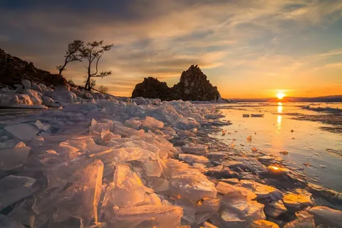
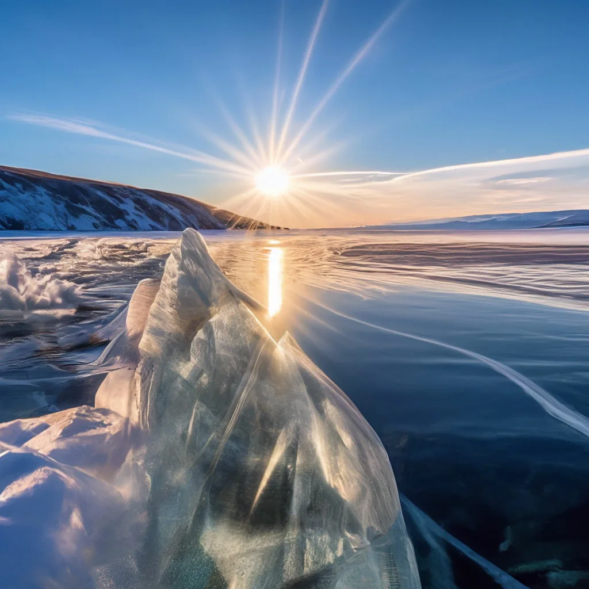

Slide 2

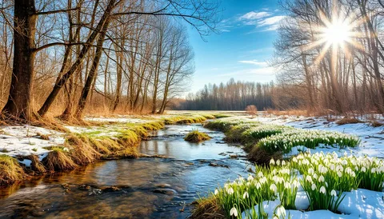
Она приходит с ласкою
И со своею сказкою.
Волшебной палочкой взмахнет,
В лесу подснежник расцветет.

Slide 3
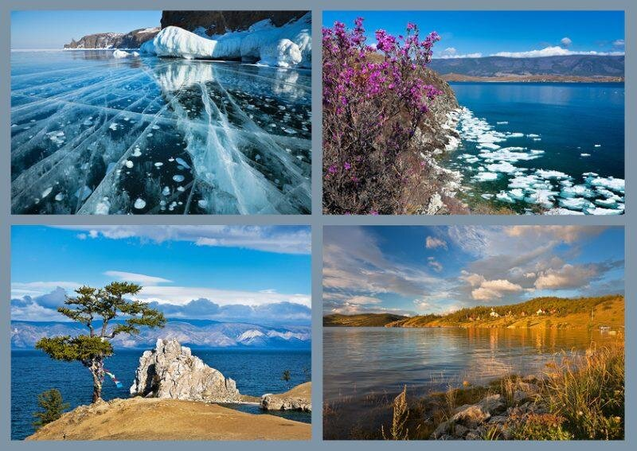
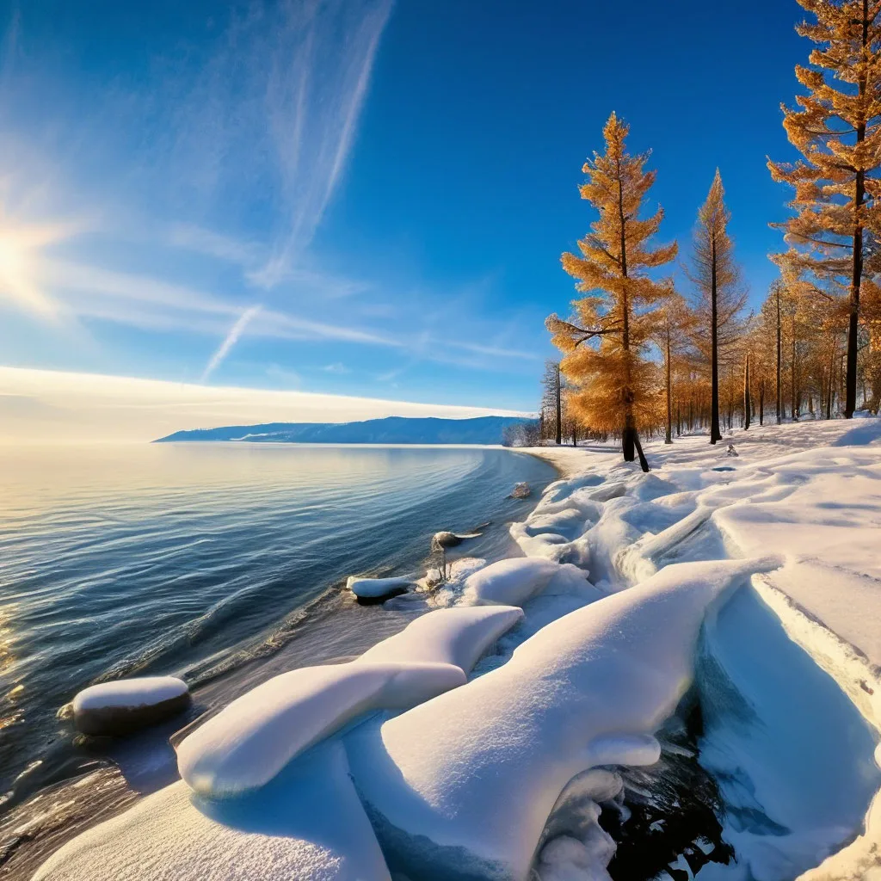
Наш край особенный!
Весна здесь наступает не сразу.
Снег долго лежит в горах и в лесу.
Но главный признак весны мы уже видим каждый день.

Slide 4
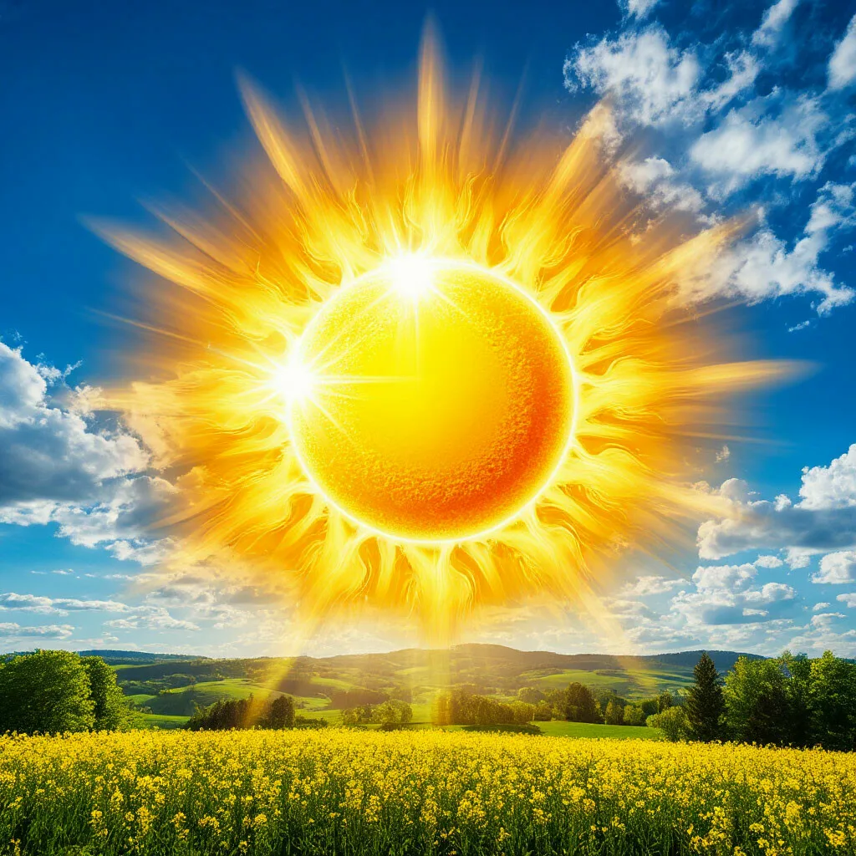
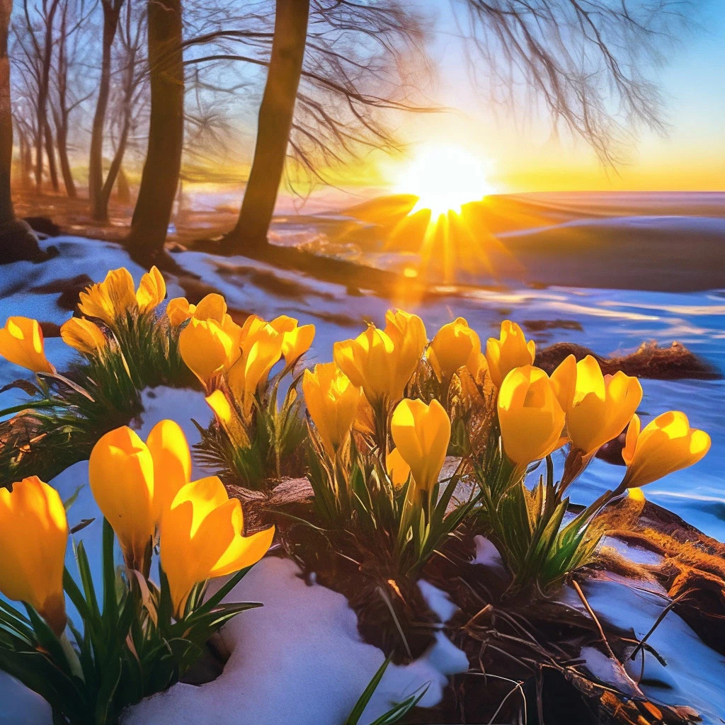
Солнце!
Оно светитярче и начинает пригревать.

Slide 5
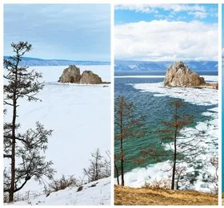
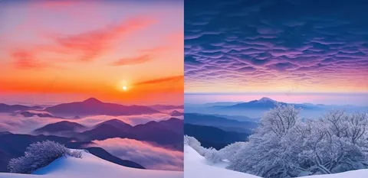
Какое небо?
Какое солнце?
Снег везде растаял?
Что появляется на земле?

Slide 6
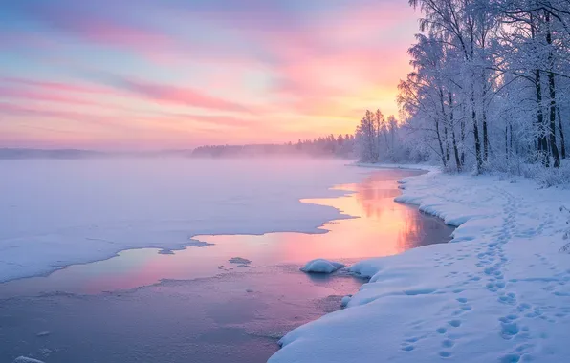
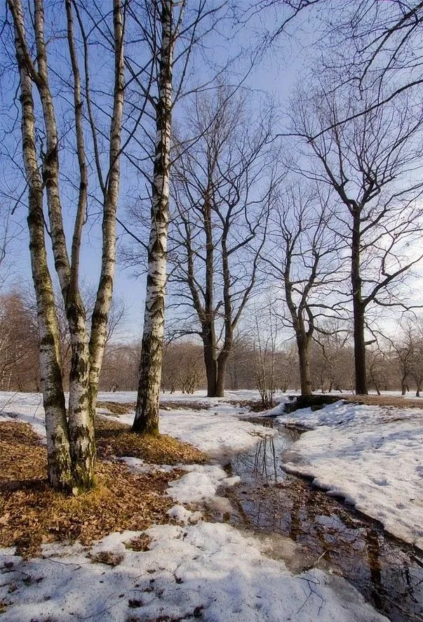
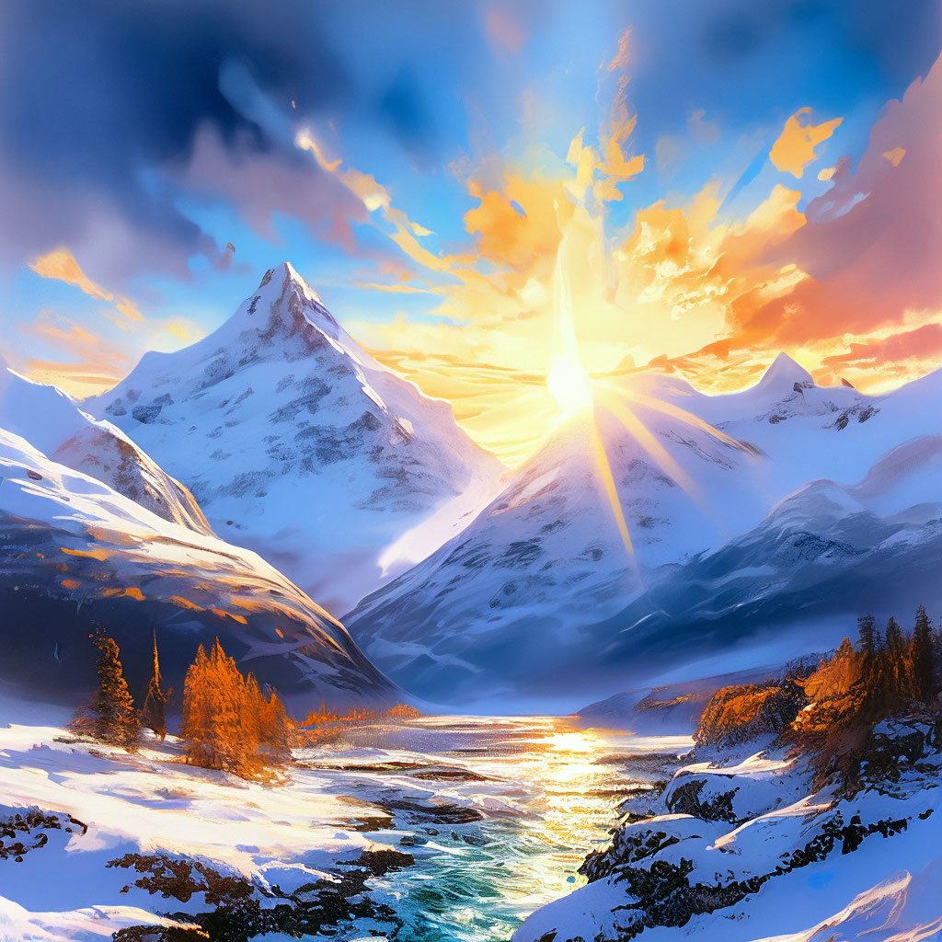
Небо (голубое, чистое)
Солнце (желтое, лучистое, яркое)
Горы, скалы, сопки
Снег
Проталины (земля, которая видна из-под снега)

Slide 7
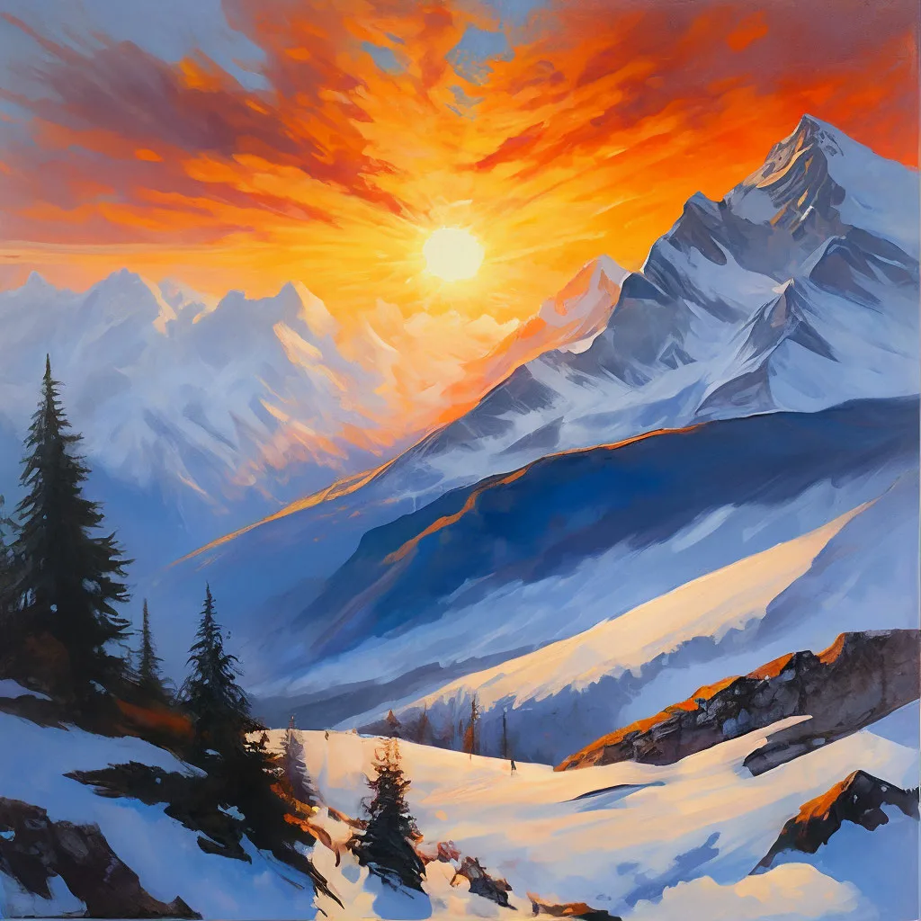
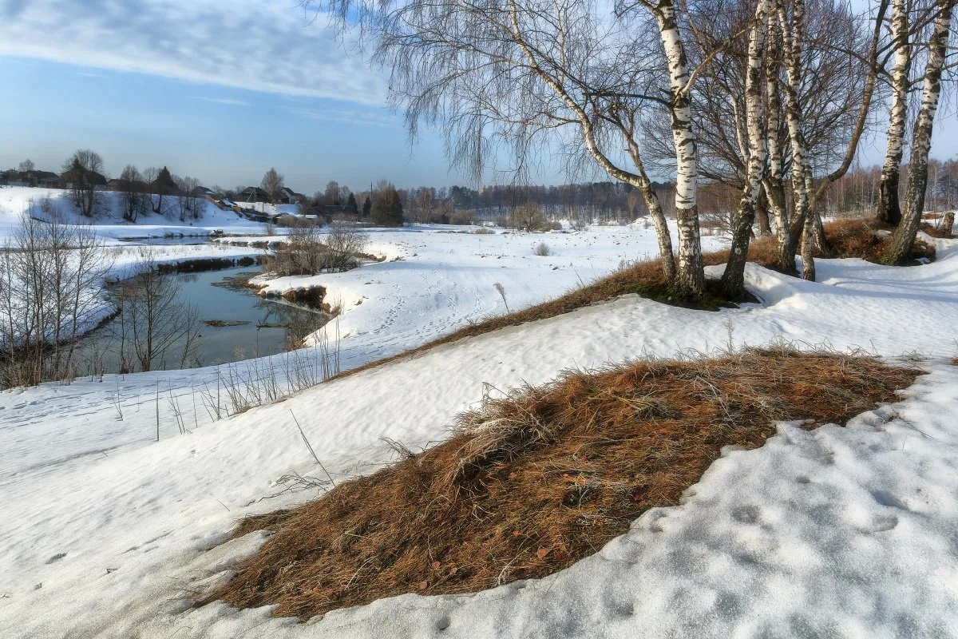

Slide 8

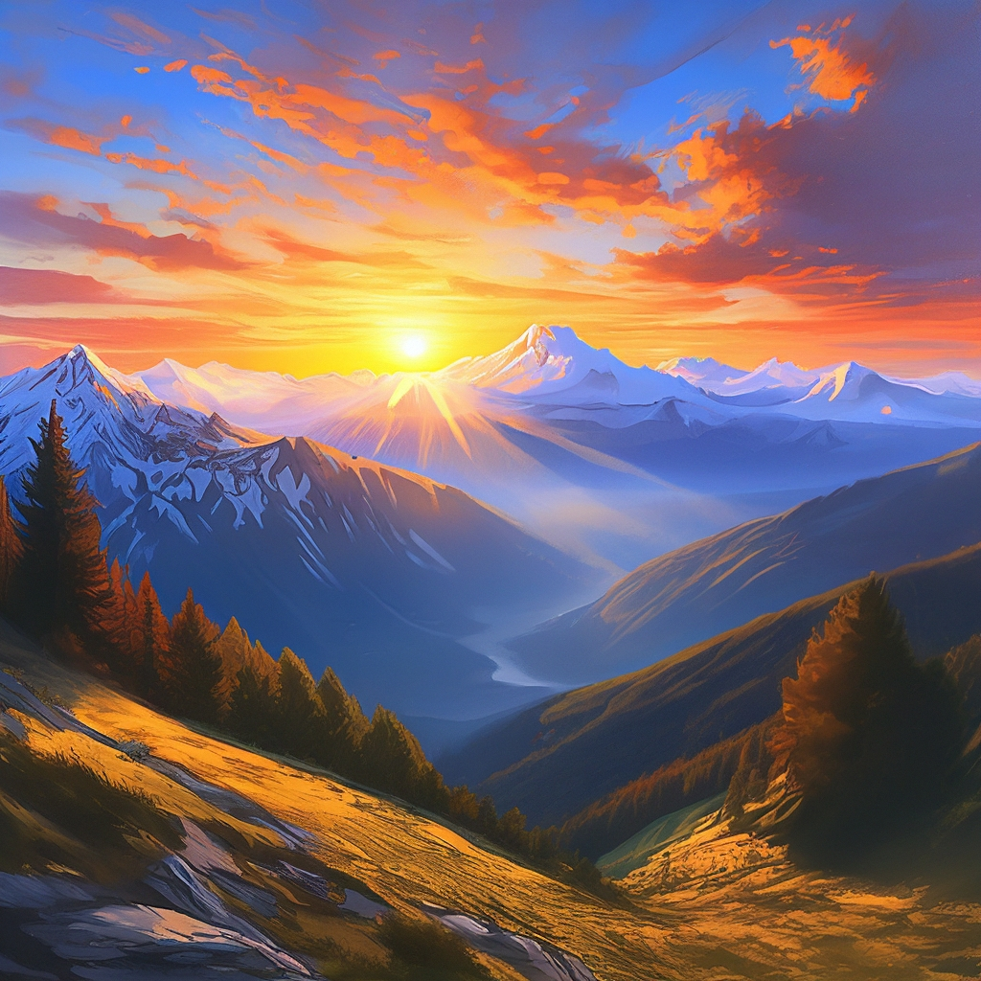
Этапы работы:
1. Рисуем горы (коричневый цвет).
2. Добавляем снег на горы (белый цвет).
3. Рисуем солнце (желтый круг).
4. Рисуем длинные лучи.

